Slide 1
Sistemas Inteligentes
Conteo de personas a partir de imágenes. Uso de Algoritmos Genéticos para optimizar Red Neuronal Artificial
Douglas Jair Castiblanco, Miguel David Benavides Galindo, Jaime Sebastián Rodríguez Camargo, Miguel Angel Mendez Hernandez, Marlon Jaramillo Zapata y Christian Fernando Rodríguez Rodríguez.

Slide 2


Agenda
Contextualización y descripción de tarea
Estado del Arte
Solución del Problema (Metodología)
Herramientas de Implementación
Protocolo Experimental
Resultados
Conclusiones

Slide 3
Según la OMS, una de las principales formas de contagio del covid19 son las multitudes.
Aforo del movistar Arena 14.000 personas.
Control en la seguridad de 36.000 pasajeros diarios en el aeropuerto El Dorado.
Conteo de visitantes con un promedio de 16,1 millones al año por centro comercial en Bogotá.
https://www.who.int/es/news-room/feature-stories/detail/a-guide-to-who-s-guidance
https://movistararena.co/somos/
https://opain-storage.nyc3.cdn.digitaloceanspaces.com/docs/estadisticas-aeropuerto/2021/Estadisticas-2-Trimestre-2021-v3.pdf
https://www.mallyretail.com/index.php?id=&id_news=365

Slide 4
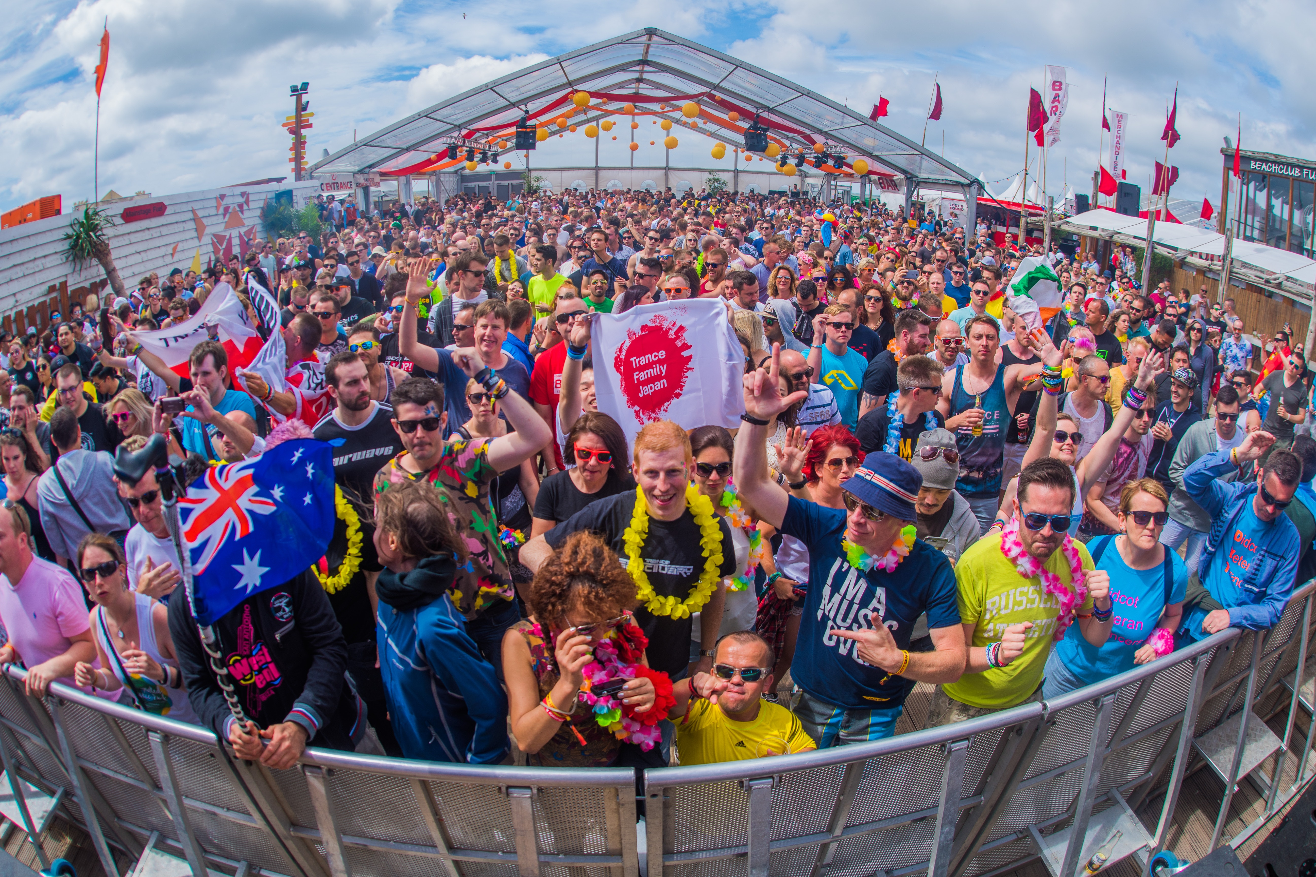
Conteo de personas en imágenes
Necesidades
Anticiparse a problemas de seguridad.
Identificación de eventos que requieren asistencia inmediata.
Control de aforo en sitios que tienen restricción por seguridad.
Aplicaciones
Control de Aforos.
Enfocar mejor tareas de marketing en grandes superficies o centros comerciales.
Dirigir recursos de vigilancia o salud a áreas con potenciales riesgos.

Slide 5

Estado del Arte
Aproximaciones, avances e investigación.

Slide 6
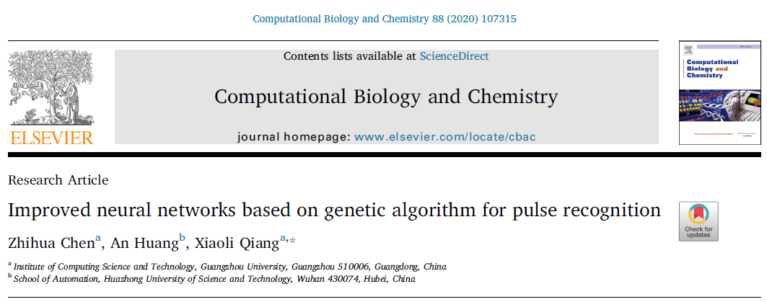
Want big impact?
Use big image.

Slide 7

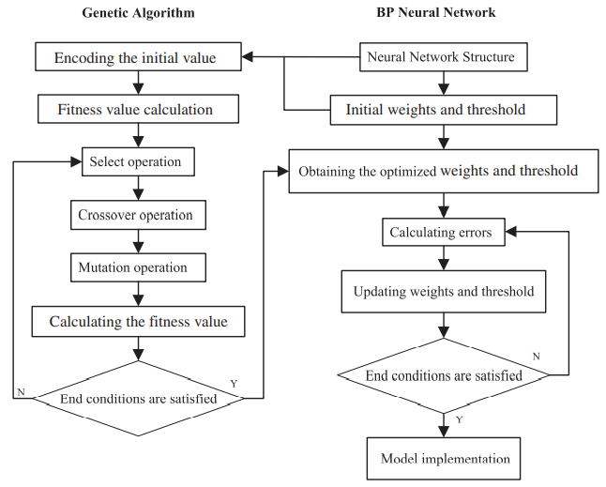
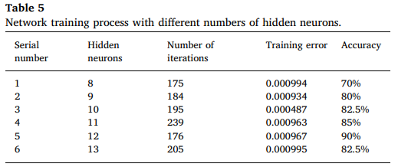
Puntos Clave
Clasificación de señales corporales bioelectricas (pulso corporal)
Esquema general del proceso de optimización:
El proceso busca clasificar el pulso de personas sanas en 4 tipos a partir de 10 características. La estructura final de la red será tipo 10-X-4, donde X es el número de nodos que es a su vez la solución óptima del AG.
Función objetivo: error cuadrático medio
El proceso de optimización de la red neuronal a partir del algoritmo genético se puede resumir en 3 pasos:
La estructura de la red neuronal
Optimización de tal estructura a partir del algoritmo genético
Ejecución sobre esa 'solución óptima'.
Resultados: Estructura oculta de la RN a partir del AG:
El grupo No.5 con 12 Neuronas ocultas se propone como 'solución óptima'. Finalmente la red tendrá una estructura 10-12-4

Slide 8
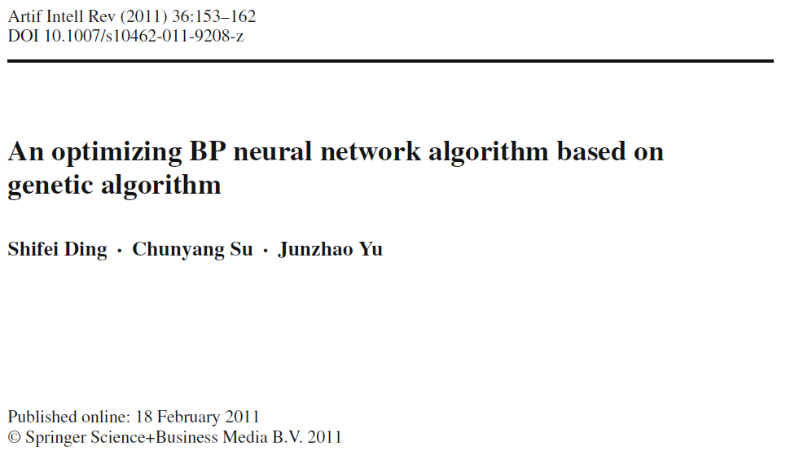
Want big impact?
Use big image.

Slide 9
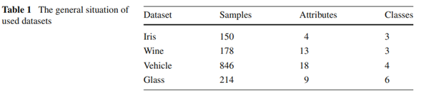
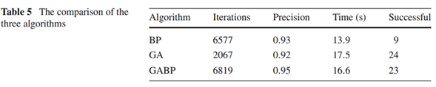
Puntos Clave
Comparación de una Red Neuronal (back propagation) con y sin la implementación de Algoritmos Genéticos en varios datasets.
Una red Neuronal(BP) con 3 capas puede aproximar casi cualquier comportamiento no lineal satisfactoriamente. Pero es posible que se vea fuertemente opacada por caer en un mínimo local.
Características generales de los conjuntos de datos usados para la investigación:
Successful: medida de éxito que determina si en realidad la arquitectura a encontrado una solución óptima al problema.
Incluir la búsqueda aleatoria gracias a las propiedades del Algoritmo genético refleja que la obtención de la solución óptima sobre el conjunto de soluciones no es una dificultad. Es posible asegurar que según el estudio los métodos BP+ que incluyen GA son más precisos y robustos.
Resultados comparativos entre: Red Neuronal BP , Algoritmo Genético GA, Red Neuronal Optimizada con el algoritmo genético GABP

Slide 10
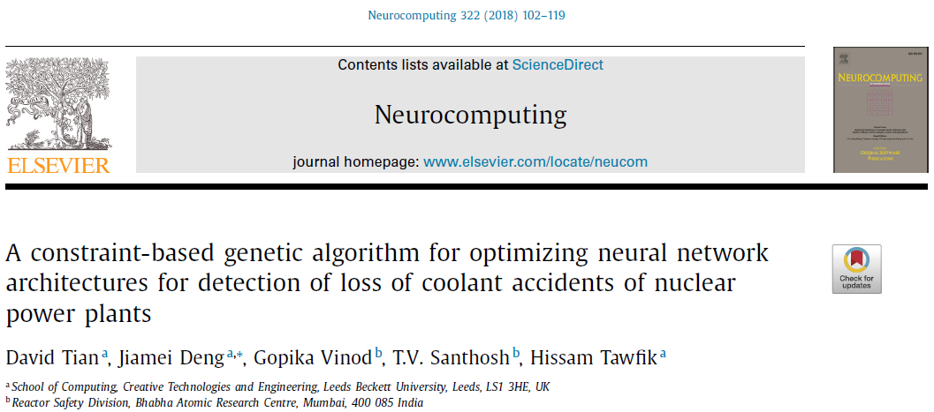
Want big impact?
Use big image.

Slide 11
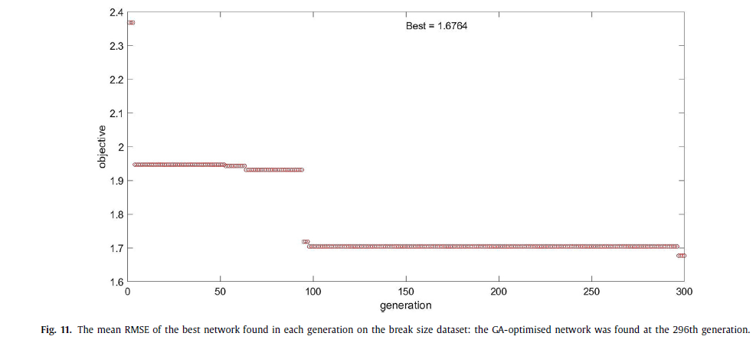
Puntos Clave
El algoritmo se corrió para 300 generaciones
El GA alcanza su optimo en la generación 296 que consiste en:
24 entradas.
33 neuronas en la primera capa oculta.
8 neuronas en la segunda.
1 salida y 1063 pesos.
El enfoque propuesto es adecuado para problemas de regresión de diferentes dominios.

Slide 12
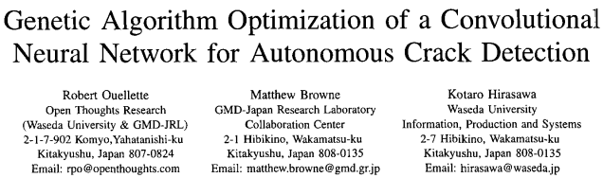
Want big impact?
Use big image.

Slide 13
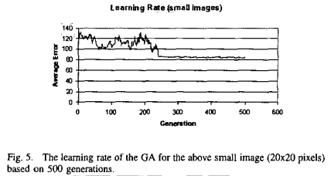
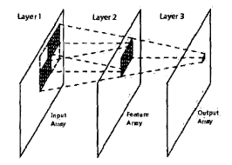
Puntos Clave
Algoritmo Genético para Optimizar una Red Neuronal Convolucional para detectar grietas en imágenes.
Algoritmo genético para entrenar los pesos del filtro para superar los mínimos locales de la red neuronal.
Precisión del 92,3 +/- 1,4% para la detección de grietas de 100 imágenes
Esto no fue estadísticamente mejor que el método de retropropagación que probaron los autores.
En términos de entrenamiento de la Red, el uso de GA fue mucho más simple de implementar.

Slide 14
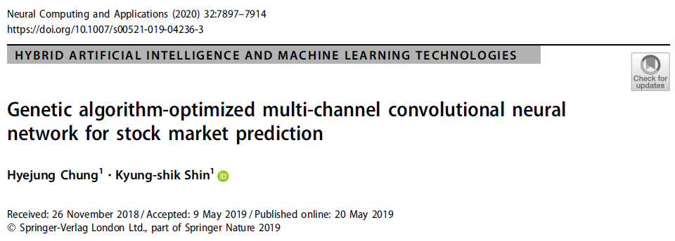
Want big impact?
Use big image.

Slide 15
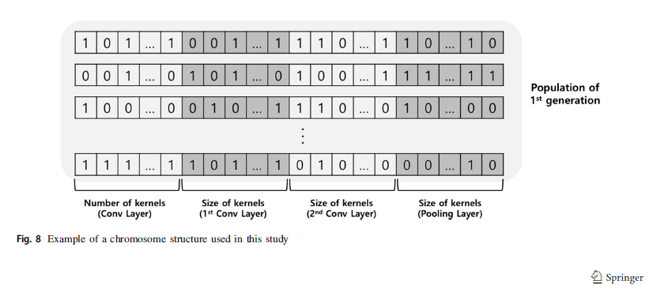
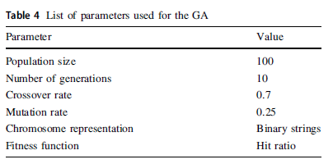
Puntos Clave
Tradicionalmente ARIMA, ARCH y GARCH. Gracias al IA y al ML métodos como ANN, SVM, PNN, TDNN y RNN.
Datos diarios de 17 años índice coreano KOSPI 2000 2016.
El CNN multicanal topología una capa de entrada con 7 canales, 2 capas convolucionales, una capa pooling y 2 capas completamente conectadas de 200 y 40 nodos ocultos con función de activación ReLU. Se Aplica el GA para poder optimizar los pesos de la red CNN

Slide 16
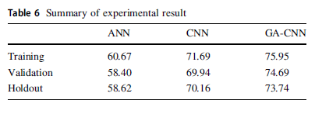
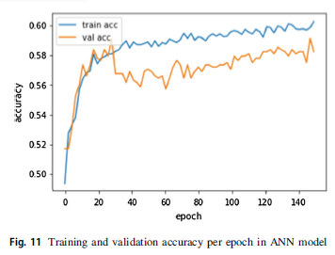
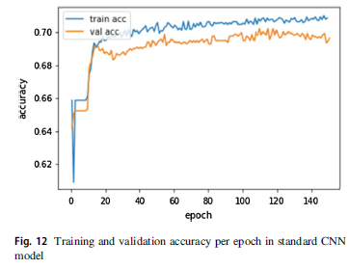
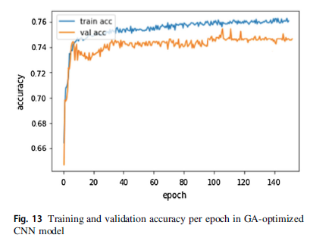
Puntos Clave
Los resultados del modelo entrenado con AG comparados con otros tradicionales como ANN y CNN.
Como lo muestran las gráficas, el modelo GA-CNN converge más rápido y tiene mejor performance que otros modelos.

Slide 17
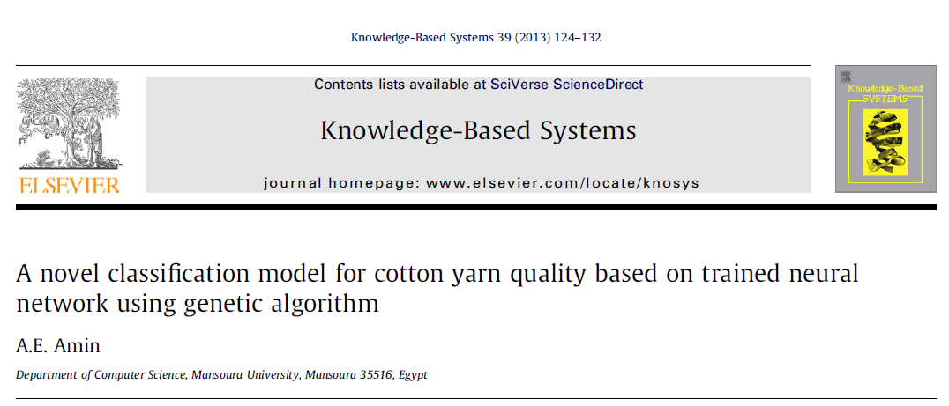
Want big impact?
Use big image.

Slide 18
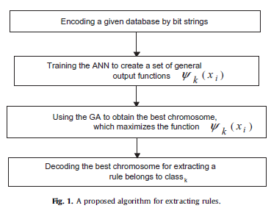
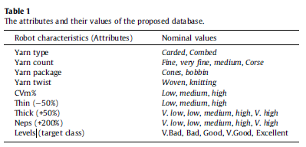
Puntos Clave
Los autores proponen el uso de ANN y AG para clasificar hilos por medio de reglas de acuerdo con su calidad.
Las características seleccionadas son 8 atributos y una clase objetivo.

Slide 19
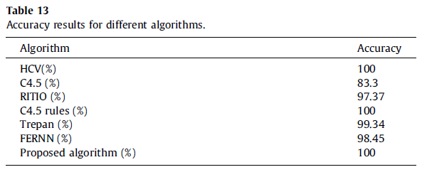
Puntos Clave
nUa red ANN es entrenada con 433 vectores de entrada. El número de nodos de entrada son 26 y nodos de salida son 5. La tasa de convergencia entre la salida actual y la deseada es de 8 nodos ocultos, coeficiente de aprendizaje de 0.62, coeficiente momentum de 0.71 y 19.562 iteraciones. El error permitido es de 0,000001.
El AG tiene una población de 20 individuos evolucionando por 1850 generaciones. Los parámetros de cruce y mutación fueron de 0,27 y 0,02 respectivamente. Los valores límite de las 5 clases fueron 0,99999, 0,99992, 0,99987, 0,99976, and 0,99985 respectivamente.

Slide 20

BASE DE DATOS PARA INVESTIGACIÓN
Mall Dataset: conteo de multitudes. Link official:
http://personal.ie.cuhk.edu.hk/~ccloy/downloads_mall_dataset.html
Obtuvimos el dataset en formato binario para python en Kaggle:
https://www.kaggle.com/fmena14/crowd-counting

Slide 21
+2000
480 x 640
+2 GB
Fotografías - Imagenes RGB
Dimensiones de las imágenes
Tamaño archivo extensión .npy

Slide 22

Solución del Problema
Metodología

Slide 23
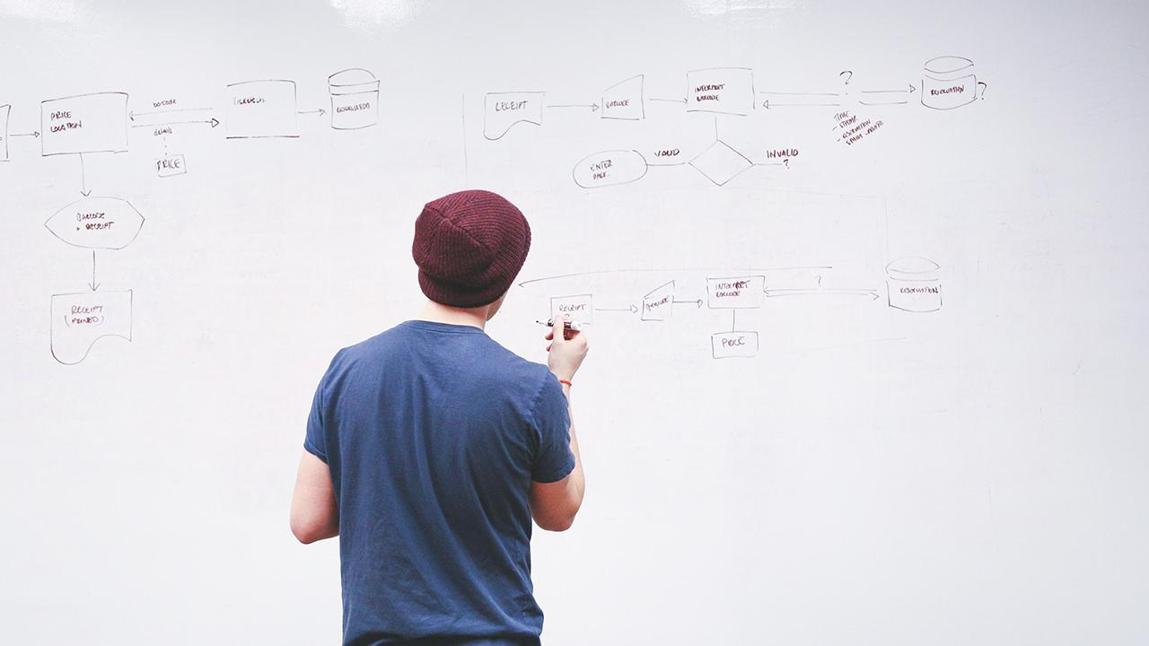
Proceso de solución
Obtención y pre-procesamiento de datos
Definición de entradas y salidas
Aplicación de AG
Entrenamiento de CNN con GA
Medición de resultados

Slide 24

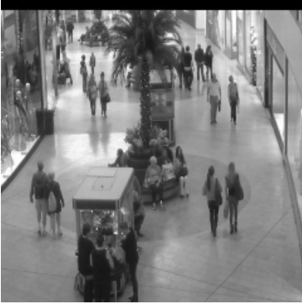
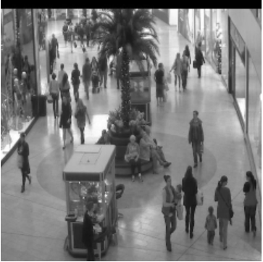
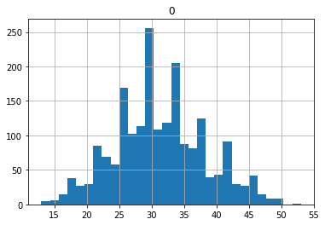
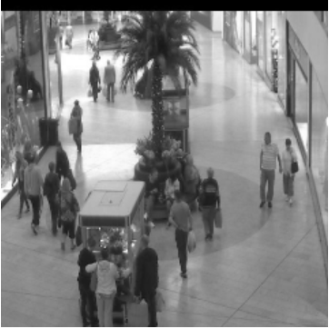
Obtención y pre-procesamiento de datos
Recolección de datos en Mall dataset.
Reducción de dimensiones y tamaño de la imagen.
Normalización de valores de la matriz.
Creación de dimensión extra.
Los datos no presentan desbalance.

Slide 25

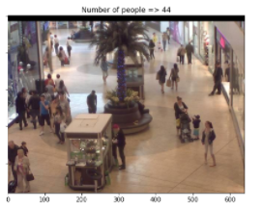
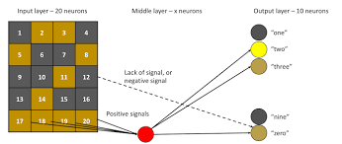
Definición de Entradas
Cámaras de un centro comercial
Las imágenes de nuestro problema son de 480x640.
La entrada es una representación matricial del tamaño de la imagen
Representación continua positiva
Las dimensiones de la matriz son definidas por el tamaño de la imagen.
El pixel toma el valor de 0 a 255.
Ejemplo de Entrada

Slide 26
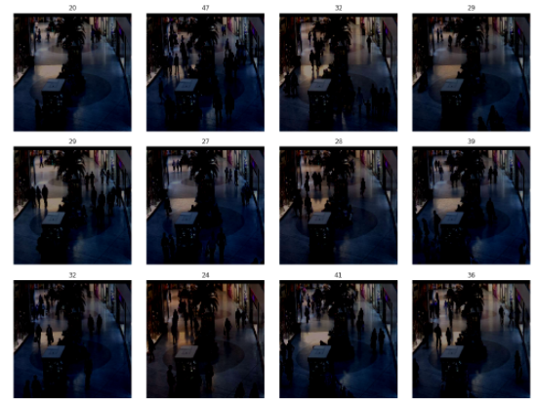
Definición de salidas
Cámaras de un centro comercial
Cada imagen tiene asociada un label que representan la cantidad de personas que están en la imagen, esto para poder generar el modelo que pueda calcular esto para imágenes futuras
La salida puede tener formas de entre 0 a infinito positivo.
Representación continua positiva.
Cada salida se compara con el valor real de la multitud taggeada de la foto.
Se toman como aciertos aquellos registros que coincidan.
Ejemplo de salida
Salida del modelo | Salida real | Error
23 | 26 | 3

Slide 27

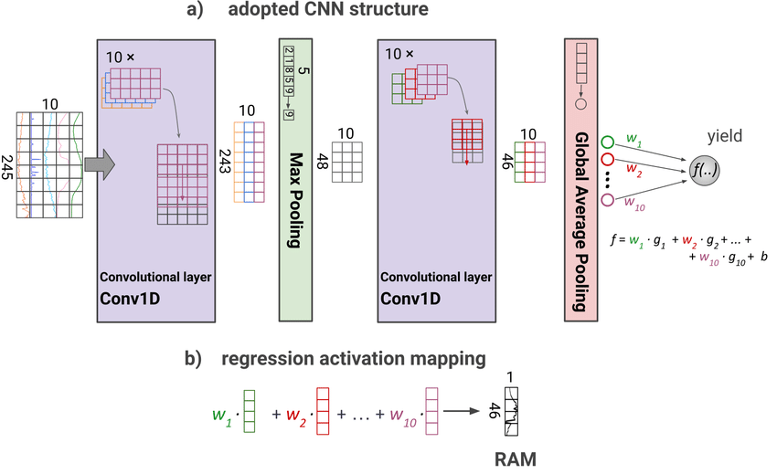
Inteligencia Computacional Redes Neuronales Artificiales Convolucionales junto a AG
Problemas de clasificación, regresión y agrupación.
Las convoluciones y los pooling filtran las partes más importantes de la imagen, la optimización de los pesos se realiza con un AG donde los pesos representan la forma del cromosoma y el fitness es el inverso del error del problema de regresión.
La salida de la red sigue siendo un valor continuo.

Slide 28
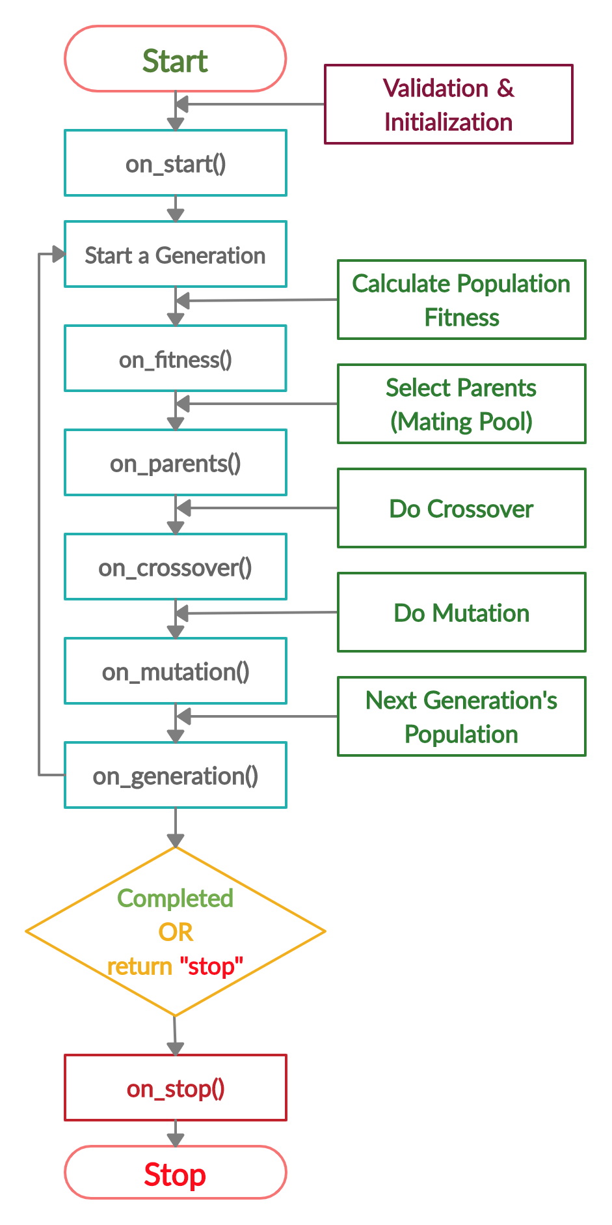
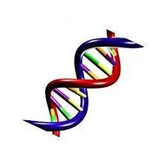
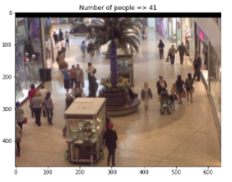
Aplicación de AG
Se optimiza la red usando un GA, donde los pesos de la red son los cromosomas del GA y el fitness es el inverso de la función que se va a optimizar.

Slide 29
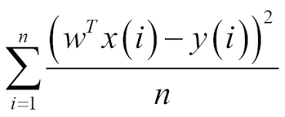
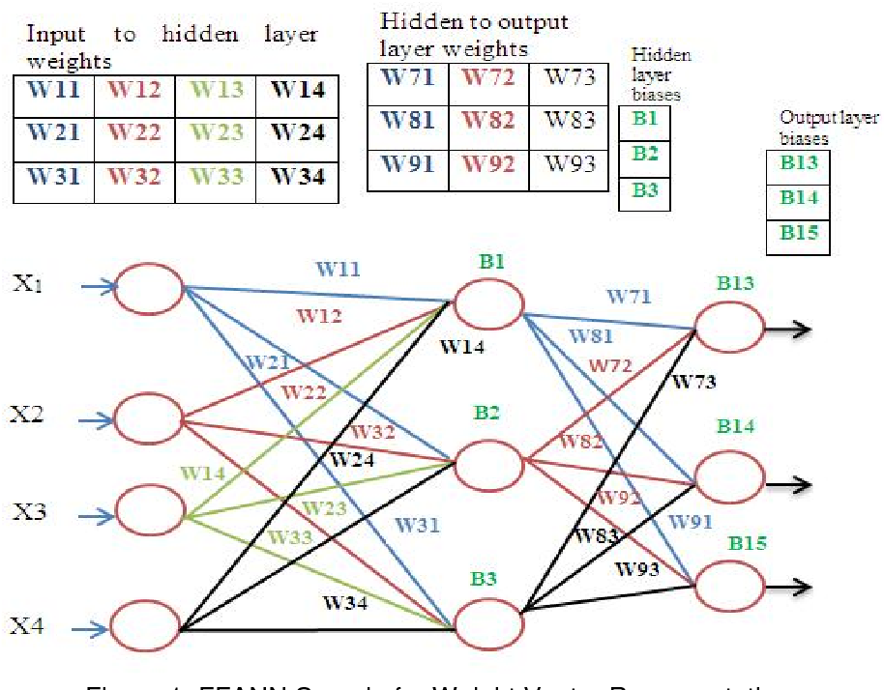
Entrenamiento usando un GA
Función de perdida
Función de fitness
1/Función de perdida
1/MAE
Cromosoma
Se entrena la red con un AG
Se realiza la variación de los diferentes componentes del AG
El cromosoma son los pesos que tienen los arcos de la red neuronal, como se aprecia en la imagen.

Slide 30
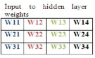
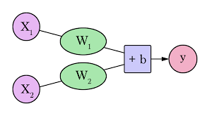
Entrenamiento usando un GA
Población de Padres
El cromosoma son los pesos que tienen los arcos de la red neuronal, como se aprecia en la imagen, consta de un conjunto de matrices de pesos
Se entrena la red con un AG
Se realiza la variación de los diferentes componentes del AG
Calculo del fitness para la población
La población se evalúa usando los pesos definidos en los cromosomas en la red, para realizar las predicciones y así obtener el mae y con este la función fitness.

Slide 31
Entrenamiento usando un GA
Porcentaje de Mutación
Selección de padres
Realizamos una mutación de un porcentaje de genes sobre el cromosoma, para la imagen un valor de 0,25 mutaría la primera fila
Se seleccionan los padres dependiendo de diversas tecnias que soporta PyGAD, ruleta (rwd), ranking ( rank), torneo (tournament), aleatorio (random) y estado estable (sss)
Se entrena la red con un AG
Se realiza la variación de los diferentes componentes del AG
Tipo de mutación
Tipo de cruce
Se realiza la mutación del porcentaje de genes descrito anteriormente
Se realiza el cruce entre padres
Los tipos de mutación soportados por PyGAD son, aleatorio, intercambio, inversión, lucha y adaptativo.
Los tipos de cruce soportados por PyGAD son, un punto, dos puntos y uniforme.

Slide 32

Herramientas de implementación
Software y repositorio

Slide 33

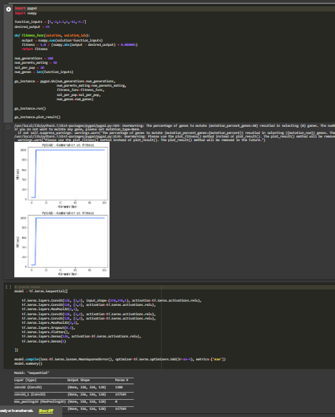
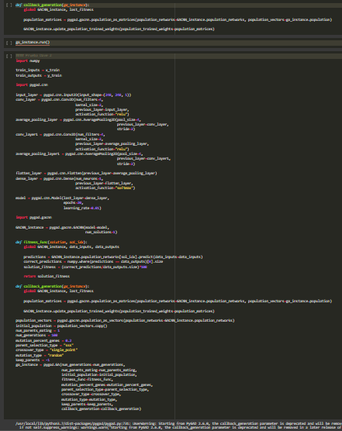
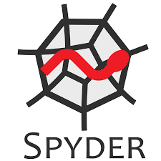
Colab herramienta colaborativa para realizar código y Spyder IDE de Python

Slide 34



PyTorch y Keras son librerías desarrolladas para construcción de redes neuronales, junto con PyGAD implementan los AG para Redes Neuronales

Slide 35

Protocolo Experimental
Procedimiento de ejecución, prueba y tuneo

Slide 36
Diseño a grandes rasgos del AG de PyGAD
Dicha estructura va a ser tenida en cuenta para buscar variaciones y así lograr obtener diferentes escenarios.
Debido al costo computacional se realizaron simplificaciones de las redes neuronales estudiadas con anterioridad.

Slide 37
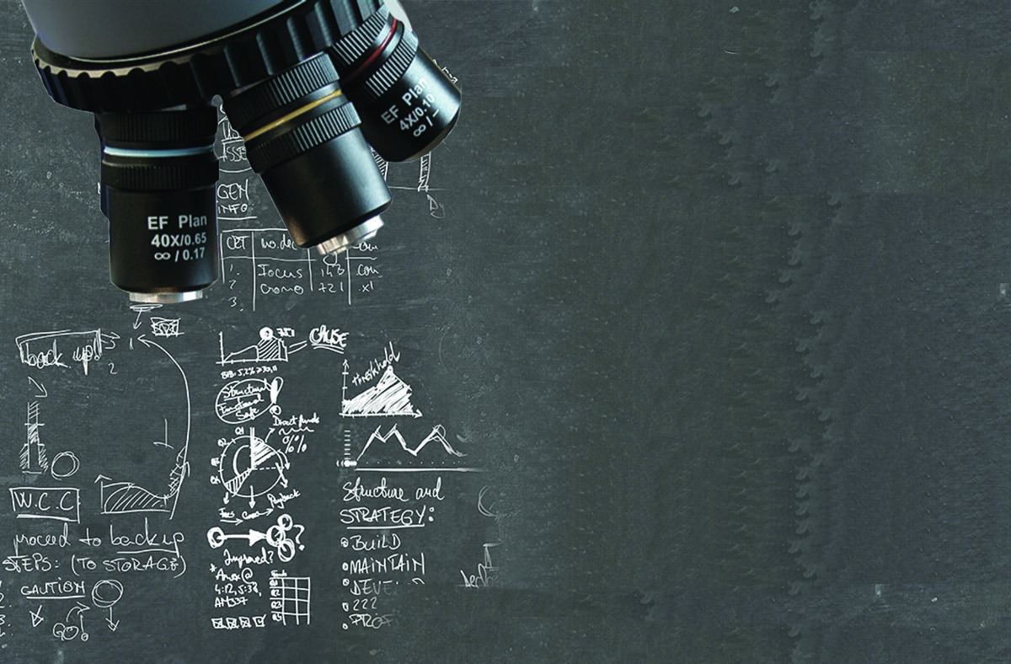
Protocolo
Se propone el siguiente cuadrado latino para poder comparar distintas configuraciones
Como podemos ver se debe llenar esta tabla con el MAE de cada una de las configuraciones propuestas, así podemos comparar los resultados y decidir qué configuración nos conviene para nuestro problema propuesto.
Las letras que componen la tabla hacen referencia a las variaciones experimentales que se realizaron.

Slide 38

Resultados
Precisión en la clasificación

Slide 39
Los resultados de los experimentos son los siguientes:
 |  | % Mutación de los genes
 |  | 15% | 25% | 35%
Número de generaciones | 500 | 31.68 (A) | 52.68 (B) | 27.77 (C)
 | 750 | 37.61 (B) | 32.33 (C) | 31,29 (A)
 | 1000 | 31,25 (C) | 34,91 (A) | 37.20 (B)
Resultados del diseño experimental
Se observó que en las configuraciones mas robustas de AG, donde las variables de numero de individuos y generaciones eran grandes (<250) y las mutaciones y selecciones eran complejas, en muchas oportunidades no se logro convergencia.
En algunas configuraciones de los AG la solución no mejoró a lo largo de las generaciones

Slide 40
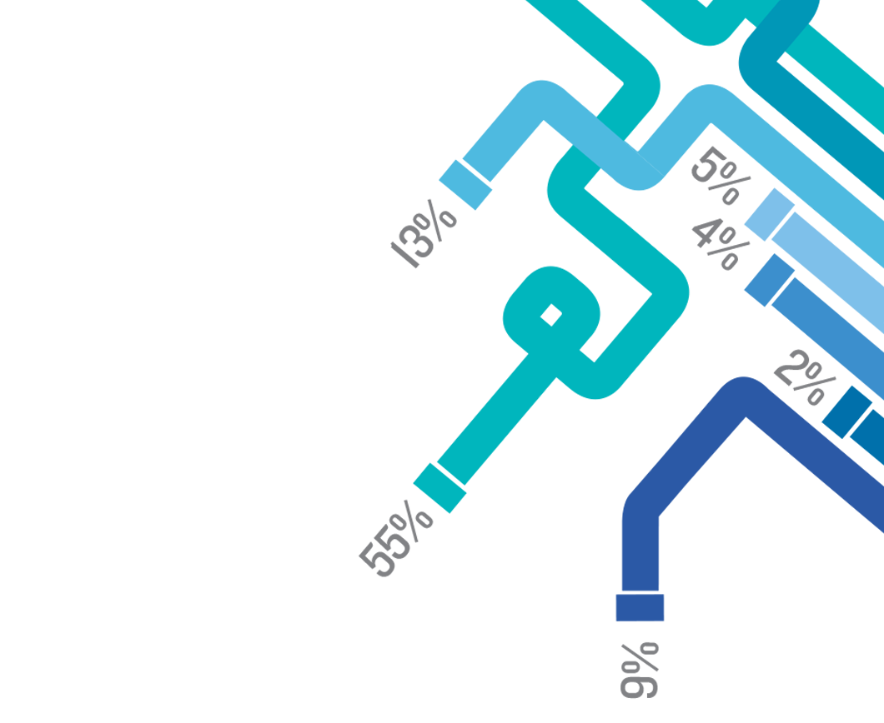
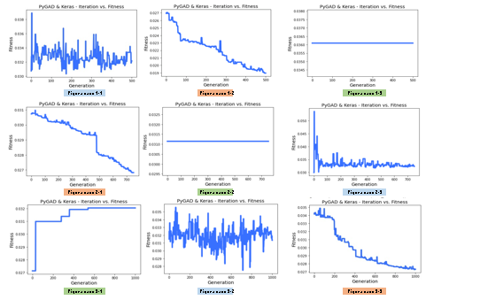
Resultados
Se muestra la configuración de AG que presentó el mejor resultado aplicable:
Necesidad de altos recursos computacionales para aplicar un entrenamiento de red neuronal con AG
Con el pre-procesamiento de los datos (reducir dimensiones),
favoreció un modelamiento más rápido
Configuración seleccionada de AG para entrenar red con el objetivo de
La aplicación se puede consultar en el siguiente repositorio:https://github.com/MiguelDavid0426/Segunda-entrega-algoritmos-geneticos

Slide 41
Conclusiones
Observaciones finales y recomendaciones

Slide 42
Conclusiones
Los AG tienen varios parámetros que pueden ser ajustados aumentando el performance del modelo, sin embargo, es por ello por lo que requieren altos recursos computacionales, por las iteraciones que hace durante su proceso.
Topología de ANN, por medio de prueba y error con procesos iterativos. Por ello se propone el uso de AG, para optimizar la estructura.
Se propusieron varios escenarios con 1500 generaciones, las cuales requerían mayor capacidad de cómputo y el entorno de Google Colab en GPU colapsaba.
La optimización de una red neuronal a partir de AG permite mitigar la posibilidad de quedarse en un mínimo local, y desconocer una mejor solución.
Al aumentar el número de generaciones para cada uno de los experimentos, no necesariamente representa una mejora del MAE.
Si bien el tiempo de procesamiento al incluir AG en una Red Neuronal es mayor, se compensa satisfactoriamente con la robustes y la precisión de los resultados.

Slide 43
Referencias
[1] Rusell N., Inteligencia Artificial: Un Enfoque Moderno, Prentice Hall, 200
[2] https://www.kaggle.com/fmena14/crowd-counting
[3] D. Dumitrescu, Beatrice Lazzerini, Lakhmi C. Jain, A. Dumitrescu, Evolutionary Computation, CRC Press, 2000. ISBN 1482273969, 9781482273960
[4] S.N.Sivanandam, S.N.Deepa, Introduction to Genetic Algorithms, Springer-Verlag Berlin Heidelberg 2008
[5] Zhihua Chen, An Huang, Xiaoli Qiang, Improved neural networks based on genet-ic algorithm for pulse recognition, Computational Biology and Chemistry, Volume 88, 2020, 107315, ISSN 1476-9271, https://doi.org/10.1016/j.compbiolchem.2020.107315.
[6] Ding, S., Su, C. & Yu, J. An optimizing BP neural network algorithm based on genetic algorithm. Artif Intell Rev 36, 153–162 (2011). https://doi.org/10.1007/s10462-011-9208-z
[7] David Tian, Jiamei Deng, Gopika Vinod, T.V. Santhosh, Hissam Tawfik, A con-straint-based genetic algorithm for optimizing neural network architectures for detec-tion of loss of coolant accidents of nuclear power plants, Neurocomputing, Volume 322, 2018, Pages 102-119, ISSN 0925-2312, https://doi.org/10.1016/j.neucom.2018.09.014.
[8] Oullette, R. & Browne, Matthew & Hirasawa, K.. (2004). Genetic algorithm optimization of a convolutional neural network for autonomous crack detection. Forensic Science International-genetics - FORENSIC SCI INT-GENET. 1. 516 - 521 Vol.1. 10.1109/CEC.2004.1330900.
[9] Chung, H., Shin, Ks. Genetic algorithm-optimized multi-channel convolutional neural network for stock market prediction. Neural Comput & Applic 32, 7897–7914 (2020). https://doi.org/10.1007/s00521-019-04236-3
[10] A.E. Amin, A novel classification model for cotton yarn quality based on trained neural network using genetic algorithm, Knowledge-Based Systems, Volume 39, 2013, Pages 124-132, ISSN 0950-7051, https://doi.org/10.1016/j.knosys.2012.10.008.

Slide 44

¡Gracias por su atención!
Douglas Jair Castiblanco douglascastiblanco@javeriana.edu.co,
Miguel David Benavides Galindo md_benavidesg@javeriana.edu.co,
Jaime Sebastián Rodríguez Camargo jsebastian-rodriguez@javeriana.edu.co,
Miguel Angel Mendez Hernandez miguelmendez@javeriana.edu.co,
Christian Fernando Rodríguez Rodríguez rodriguezchristianf@javeriana.edu.co,
Marlon Jaramillo Zapata marlon.jaramillo@javeriana.edu.co

